Slide 1
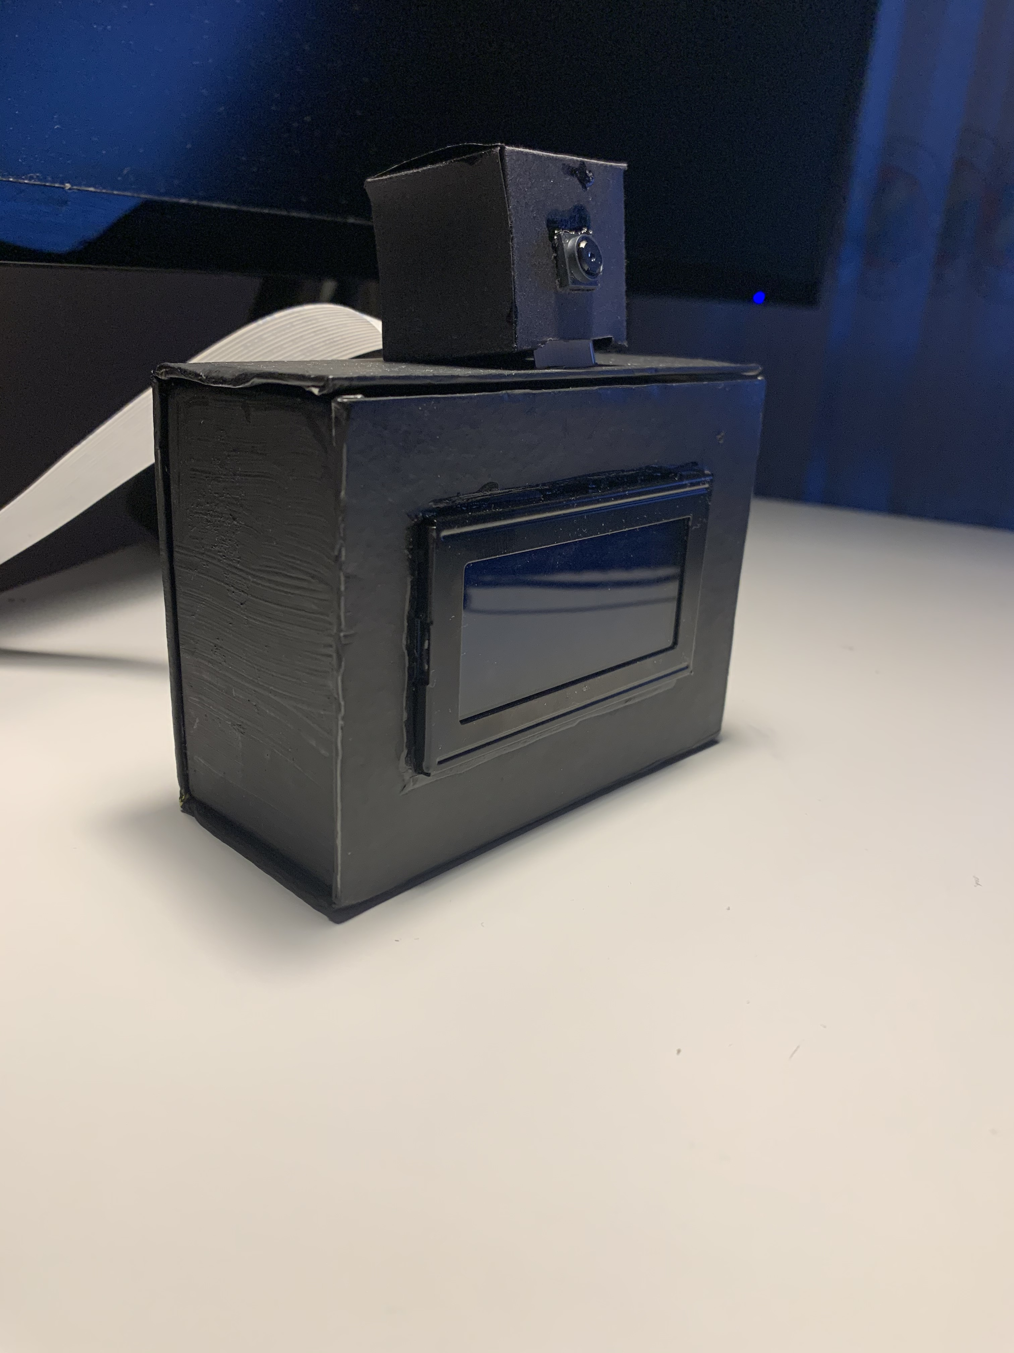
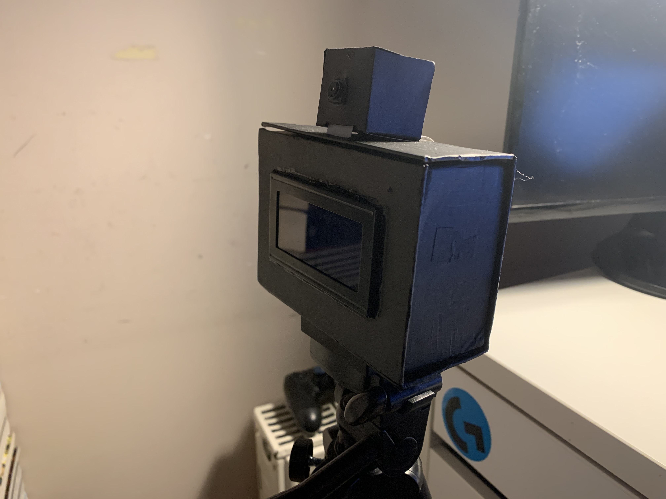

Göz Kırparak Haberleşme Demo Sunumu
Yılmaz Çınar 161201037
Mesut Demircioğlu 161201011
12. GRUP

Slide 2
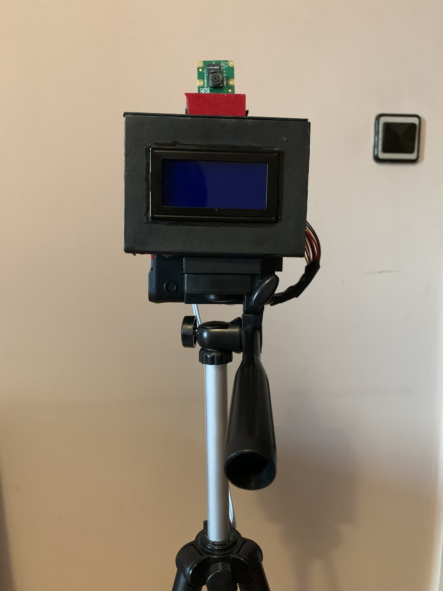
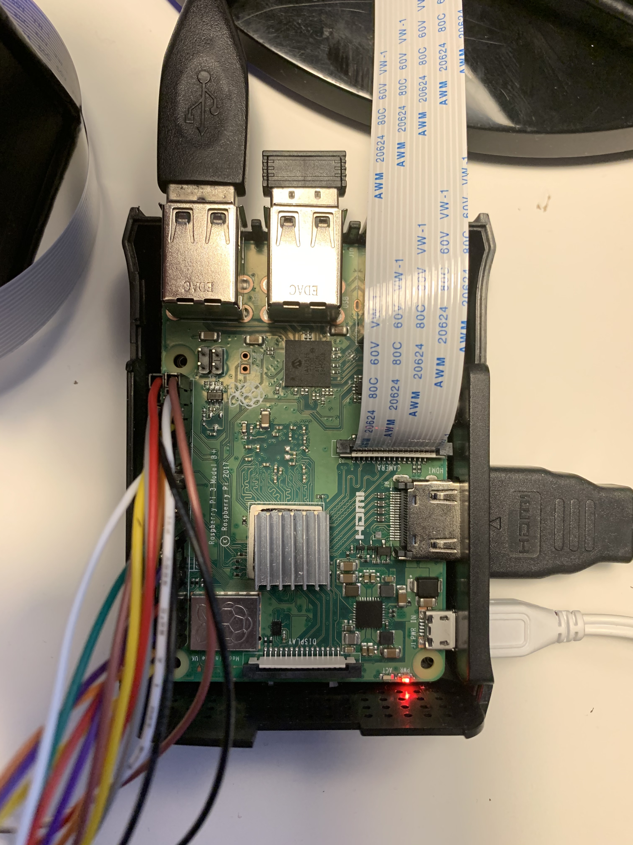
Teknik özellikler ve Kulanılan Birimler -Raspberry Pi 3B+ -PiCamera v2 -LCD Ekran -WF Tripod -Casper A-113 Hoparlör

Slide 3
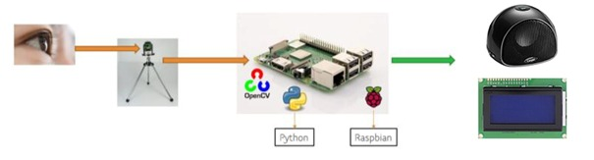
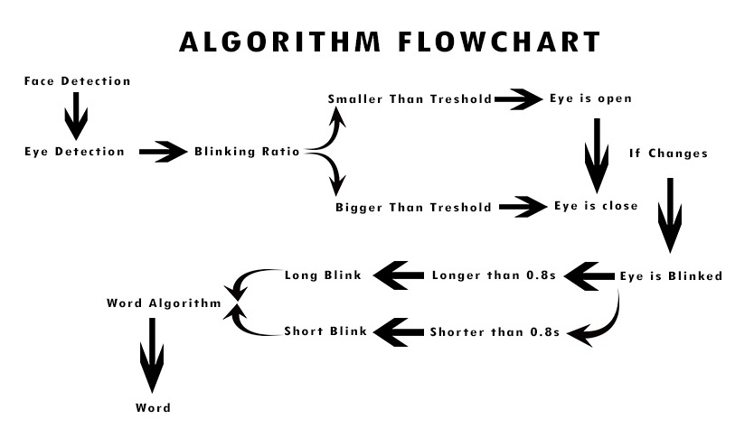
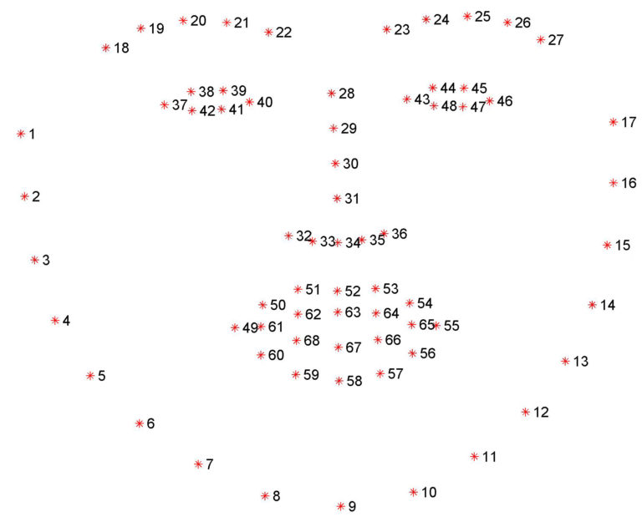
Çalışma Prensibi ve Algoritma Şeması

Slide 4
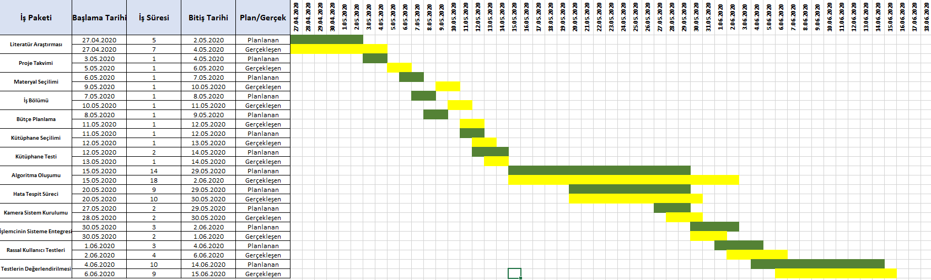
GANNT ŞEMASI

Slide 5
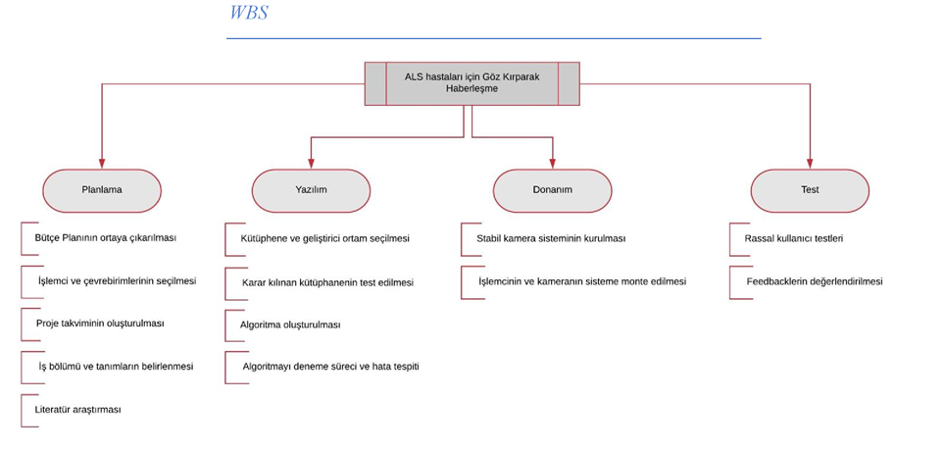

Slide 6
Kelime Kombinasyonları
Kelimeler | Kısa Göz Kırpma | Uzun Göz Kırpma
Evet. | 1 | 0
Hayır. | 0 | 1
Acıktım. | 1 | 1
Susadım. | 2 | 0
Ağrım var. | 0 | 2
Üşüdüm. | 2 | 1
İyiyim. | 1 | 2
Yoruldum. | 3 | 0
Tuvalete gitmem lazım. | 3 | 1
Bay bay. | 4 | 0

Slide 7
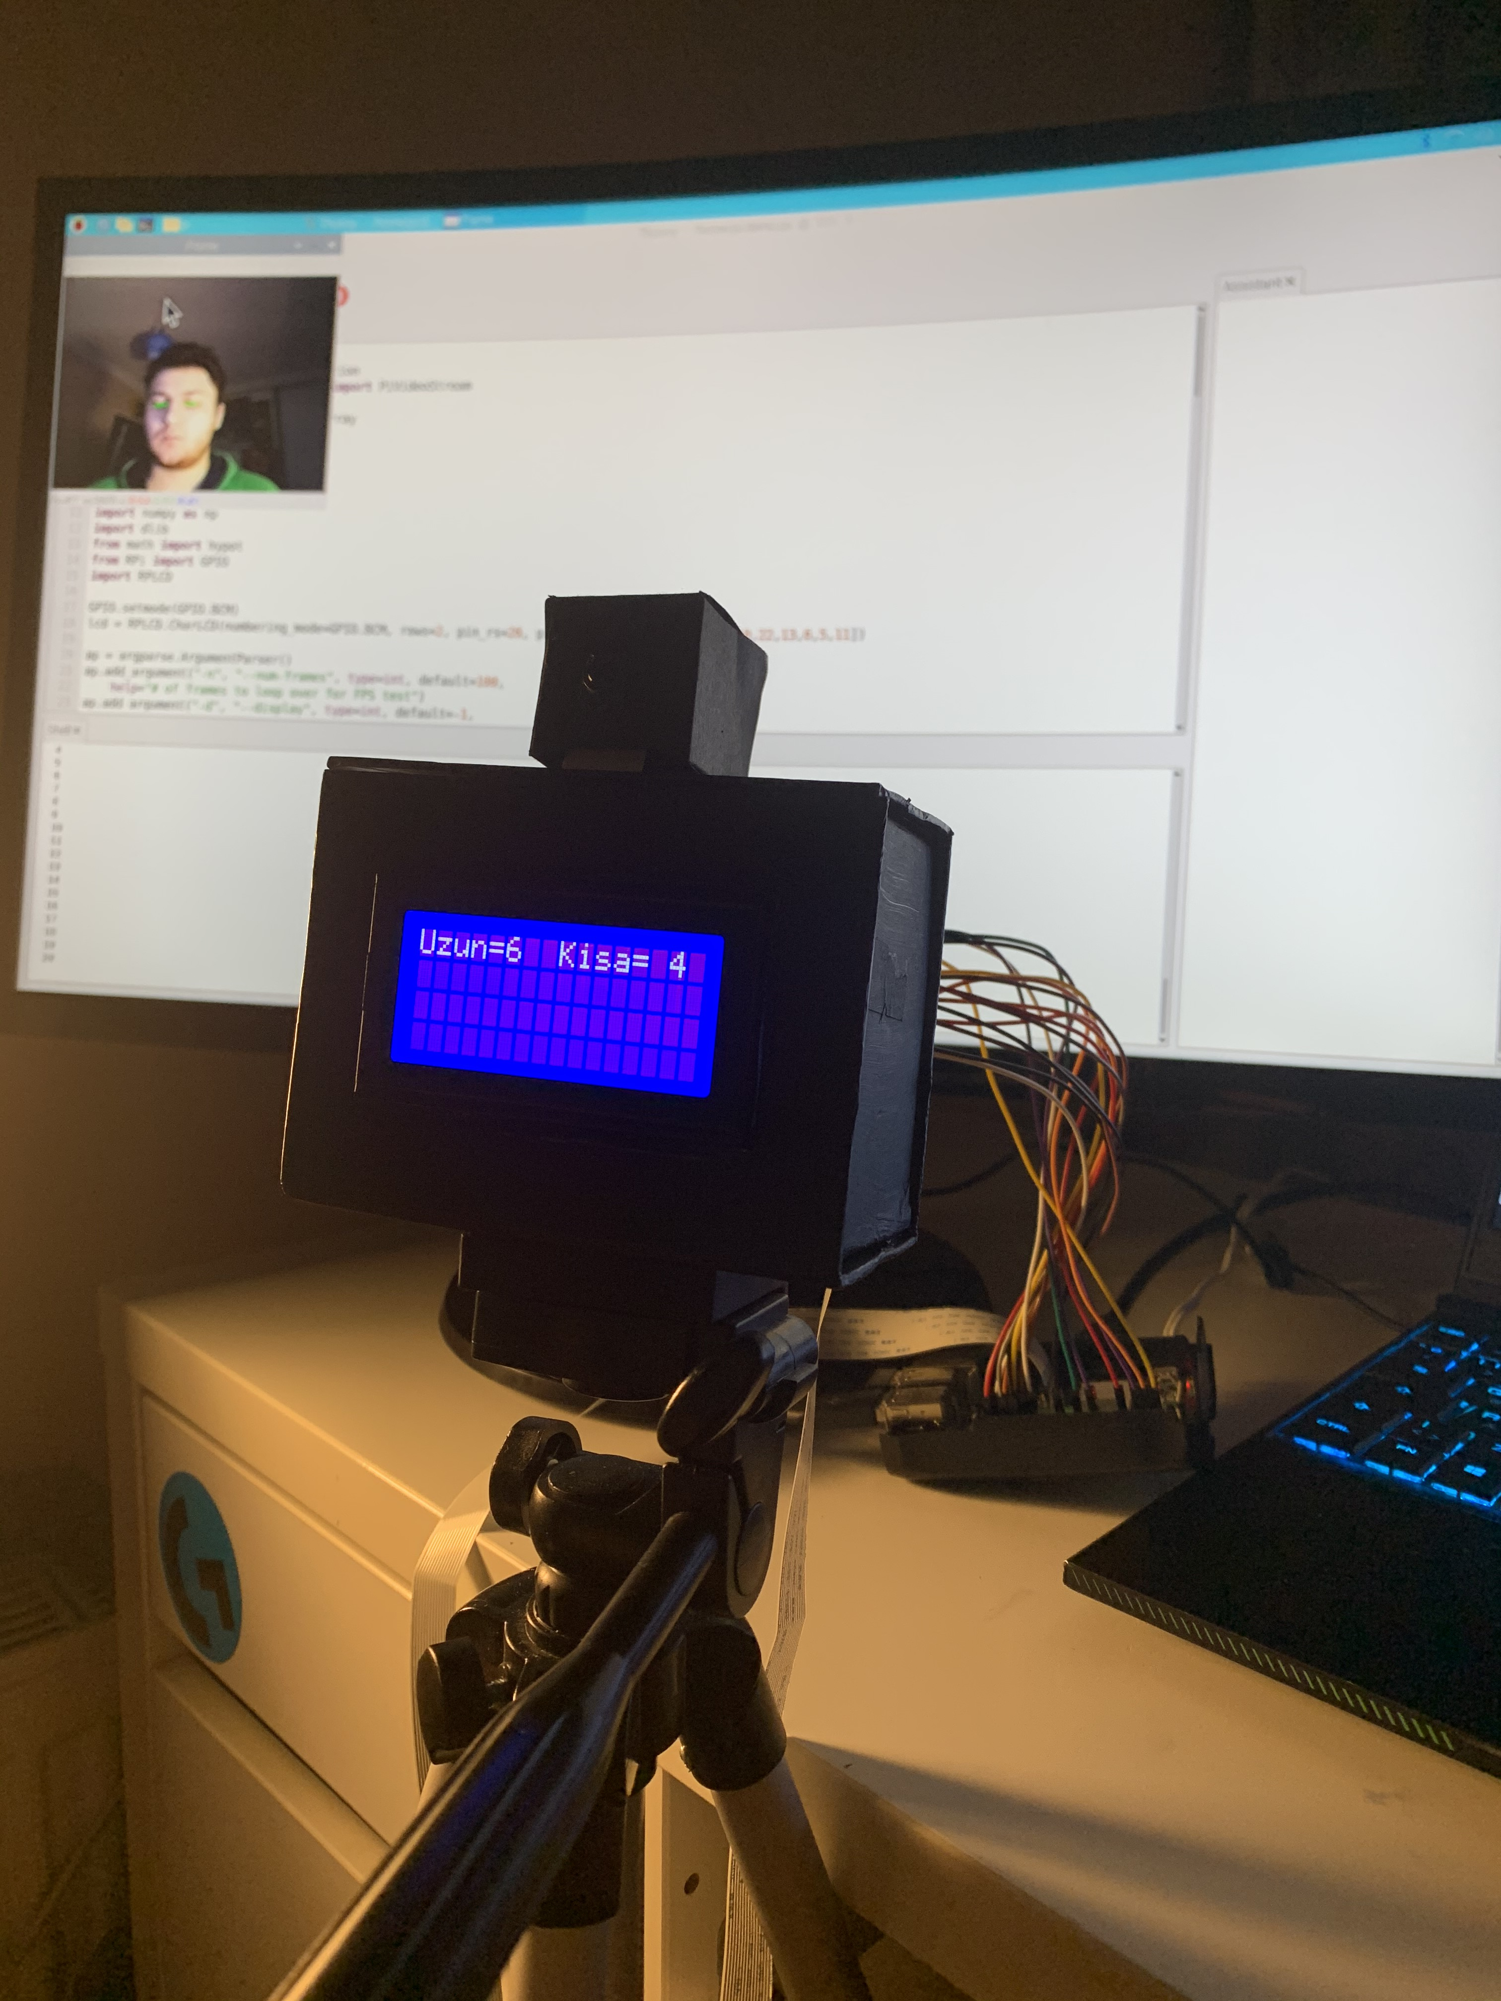
Üstesinden Gelinen Belli Başlı Önemli Problemler
FPS
Otomatik Açılma
Isınma

Slide 8
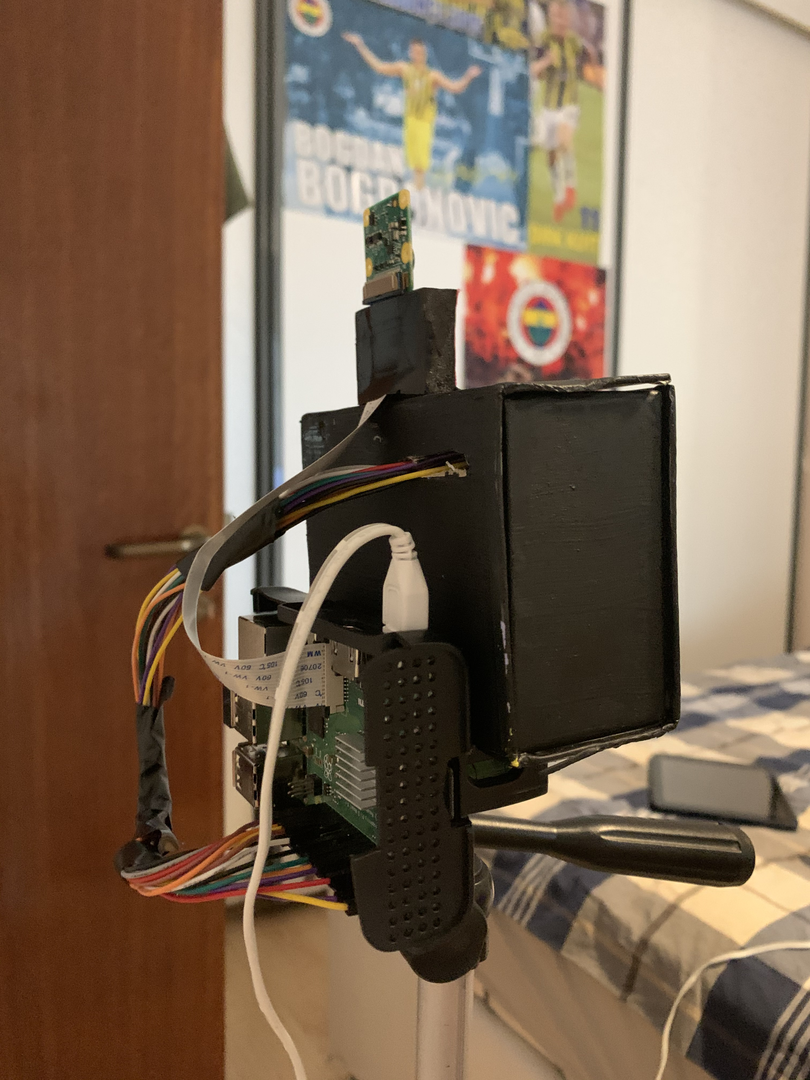
Teşekkür Ederiz.
DEMONUN GERÇEKLEŞTİRİLMESİ

